Slide 1
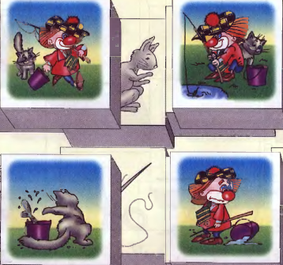
Составь рассказ.
Где рыба?
Куда она делась?
Что случилось?
Куда делась рыба?

Slide 4
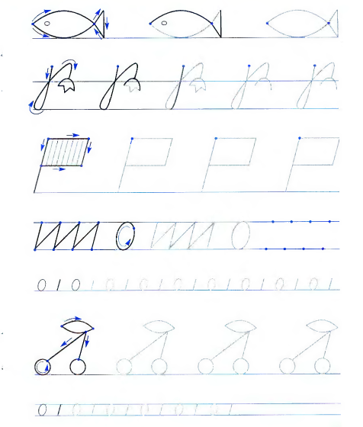

Slide 5
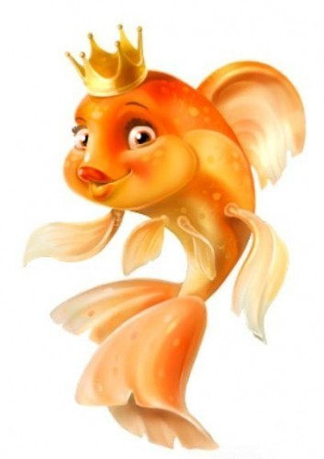
Молодцы!

